Slide 1


2025
Тема:
Дистрибутивы Linux
356344
Выполнили студенты 1 курса группы № 4731204/50003
Рузанов Ярослав Александрович
Степанова Виктория Юрьевна
Санкт-Петербургский политехнический университет Петра Великого
УПРАВЛЕНИЕ ПО СВЯЗЯМ
С ОБЩЕСТВЕННОСТЬЮ СПБПУ
Notes:
1

Slide 2
Актуальность
В современном мире Linux лежит в основе большинства технологий, которые нас окружают: от серверов и облачных платформ до Android-смартфонов. Знакомство с дистрибутивами — это ключ к пониманию того, как работает цифровая инфраструктура, и возможность выбрать оптимальную ОС для своих задач, будь то разработка, работа в офисе или кибербезопасность.
2

Slide 3
Объект, цели и задачи
Объект: Дистрибутивы Linux
Цель: Выяснить, какие бывают дистрибутивы, их назначения и критерии выбора
Задачи исследования:
Изучить, что такое дистрибутив
Узнать о самых популярных дистрибутивов
Узнать, какие дистрибутивы подходят новичкам, а какие профессионалам
Сделать вывод
3

Slide 4

Дистрибутив
Linux — это лишь ядро, а не полноценная ОС. Дистрибутив — это готовый комплект на его базе, включающий системные утилиты, библиотеки и окружение рабочего стола. Существуют сотни дистрибутивов, каждый со своим набором программ и интерфейсом, что позволяет подобрать решение для любой задачи.
Рис. 1 Логотип Linux
4

Slide 5
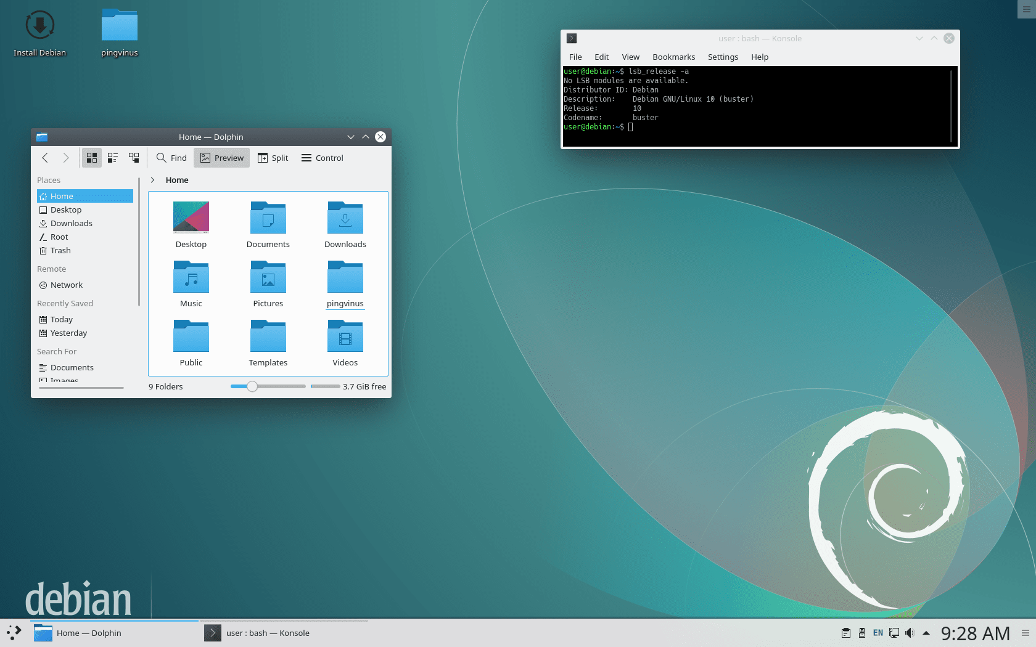
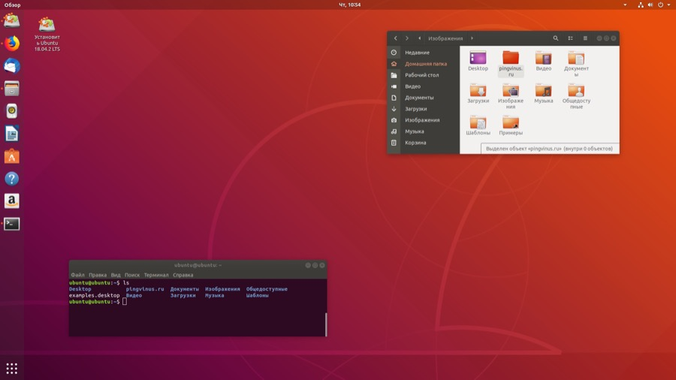
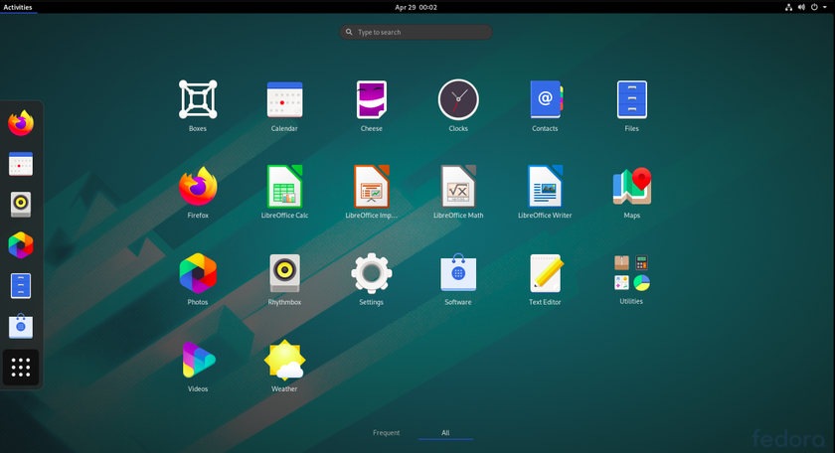
Популярные дистрибутивы
Рис. 2 дистрибутив Debian
Рис. 3 дистрибутив Ubuntu
Рис. 4 дистрибутив Fedora
5

Slide 6

Серверные дистрибутивы
Red Hat Enterprise Linux— платный дистрибутив для бизнеса. C помощью встроенного инструмента Image Builder IT-специалисты могут создавать свои версии системы для конкретных задач.
Рис. 5 логотип RHEL
Тема слайда
6

Slide 7



Дистрибутивы для новичков
Для новичков идеально подходят такие дистрибутивы, как Linux Mint, Zorin OS и Elementary OS, поскольку они предлагают интуитивно понятный интерфейс, похожий на Windows или macOS, и поставляются «из коробки» готовыми к работе, не требуя сложной настройки.
Рис. 6 логотип Linux Mint
Рис. 7 логотип Zorin OS
Рис. 8 логотип Elementary OS
7

Slide 8


Дистрибутивы для продвинутых
Для опытных пользователей Linux подходят несколько дистрибутивов, которые отличаются стабильностью, гибкостью и функциональностью, такие как Arch Linux, Gentoo и тд. У этих систем узкая специализация и их редко используются для бытовых задач. Чаще всего они применяются для разработки, тестирования кода или управления серверами.
Рис. 9 логотип Arch Linux
Рис. 10 логотип Gentoo
8

Slide 9


Легковесные дистрибутивы Linux
Для многих популярных дистрибутивов разработали облегченные версии, которые хорошо работают на старых компьютерах. Такие системы требуют минимум ресурсов для запуска, быстро загружаются и работают даже на ноутбуках с 2–4 ГБ оперативной памяти. При этом систему можно доработать и установить нужные программы позже.
Рис. 11 логотип Lubuntu
Рис. 12 логотип Puppy Linux
9

Slide 10
Выводы
Объект исследования был изучен по литературным и интеренет-источникам;
Был проведён анализа полученной информации, отражающей текущее
состояние объекта исследования;
Были изучены популярные дистрибутивы
Были изучены дистрибутивы которые подходят как новичкам, так и продвинутым
Таким образом, Выбор дистрибутива Linux — это не поиск единственно верного решения, а возможность найти оптимальный инструмент под ваши задачи. Изучайте, тестируйте и находите свою идеальную операционную систему в этом многообразном и открытом мире.
10

